Slide 1
20е. РАССТОЯНИЕ МЕЖДУ ДВУМЯ СКРЕЩИВАЮЩИМИСЯ ПРЯМЫМИ
В ПРОСТРАНСТВЕ
(Куб, пирамида)
Notes:
В режиме слайдов ответ появляется после кликанья мышкой.

Slide 2
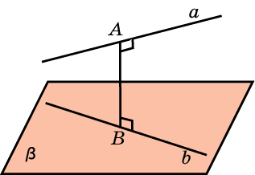
Расстоянием между двумя скрещивающимися прямыми в пространстве называется длина общего перпендикуляра, проведенного к этим прямым.
Если одна из двух скрещивающихся прямых лежит в плоскости, а другая – параллельна этой плоскости, то расстояние между данными прямыми равно расстоянию между прямой и плоскостью.
Если две скрещивающиеся прямые лежат в параллельных плоскостях, то расстояние между этими прямыми равно расстоянию между параллельными плоскостями.
Notes:
В режиме слайдов ответ появляется после кликанья мышкой.

Slide 3
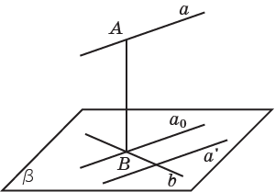
Теорема. Общий перпендикуляр к двум скрещивающимся прямым сущест­вует и единственен.
Доказательство. Пусть a, b - скрещивающиеся прямые. Через одну из них, например b, проведем плоскость β, параллельную прямой а. Это можно сделать, проведя прямую а', параллельную а и пересекающую b.
Тогда пересекающиеся прямые а', b будут определять искомую плоскость β. Рассмотрим ортогональную проекцию а₀ прямой а на плоскость β. Она будет параллельна прямой a и пе­ресечет прямую b в некоторой точке В, которая является ортогональной проекцией некоторой точки А прямой а. Отрезок АВ будет искомым. Действительно, он перпендикулярен плоскости β и, следовательно, перпенди­кулярен прямым b и а₀, т.е. он является общим перпендикуляром к прямым a и b.
Notes:
В режиме слайдов ответ появляется после кликанья мышкой.

Slide 4
Докажем единственность. Пусть дан общий перпендикуляр к прямым a и b. Тогда его ортогональная проекция на плоскость β должна совпадать с точкой B, а перпендикуляр, опущенный из точки B на прямую a должен совпадать с отрезком AB. Следовательно, данный общий перпендикуляр будет совпадать с отрезком AB.
Notes:
В режиме слайдов ответ появляется после кликанья мышкой.

Slide 5
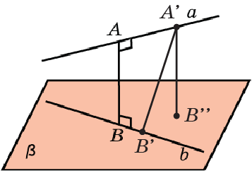
Теорема. Расстояние между скрещивающимися прямыми является наименьшим расстоянием между точками, расположенными на этих прямых.
Доказательство. Пусть AB – общий перпендикуляр к скрещивающимся прямым a и b, β – плоскость, содержащая прямую b и параллельная прямой a. Рассмотрим какие-нибудь точки A’, B’, принадлежащие соответственно прямым a, b. Из точки A’ опустим перпендикуляр A’B’’ на плоскость β. Отрезок A’B’’ равен отрезку AB. Отрезок A’B’’ является наклонной. Следовательно, AB = A’B’’ < A’B’.
Notes:
В режиме слайдов ответ появляется после кликанья мышкой.

Slide 6
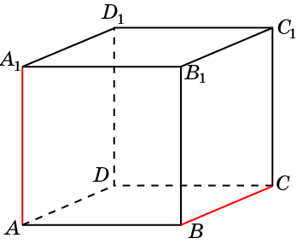
Упражнение 1
В единичном кубе A…D₁ найдите расстояние между прямыми AA₁ и BC.
Ответ: 1.
Notes:
В режиме слайдов ответ появляется после кликанья мышкой.

Slide 7
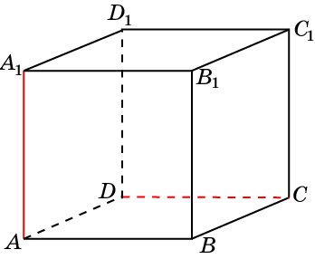
Упражнение 2
В единичном кубе A…D₁ найдите расстояние между прямыми AA₁ и CD.
Ответ: 1.
Notes:
В режиме слайдов ответ появляется после кликанья мышкой.

Slide 8
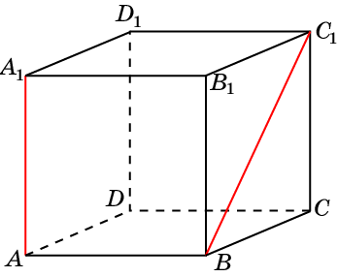
Упражнение 3
В единичном кубе A…D₁ найдите расстояние между прямыми AA₁ и BC₁.
Ответ: 1.
Notes:
В режиме слайдов ответ появляется после кликанья мышкой.

Slide 9
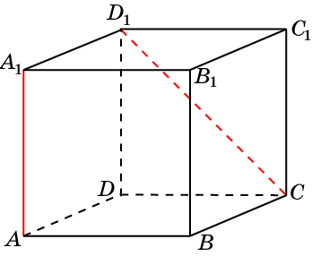
Упражнение 4
В единичном кубе A…D₁ найдите расстояние между прямыми AA₁ и CD₁.
Ответ: 1.
Notes:
В режиме слайдов ответ появляется после кликанья мышкой.

Slide 10
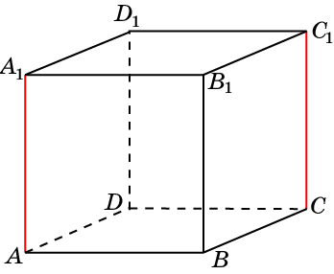
Упражнение 5
В единичном кубе A…D₁ найдите расстояние между прямыми AA₁ и CC₁.
Ответ:
Notes:
В режиме слайдов ответ появляется после кликанья мышкой.

Slide 11
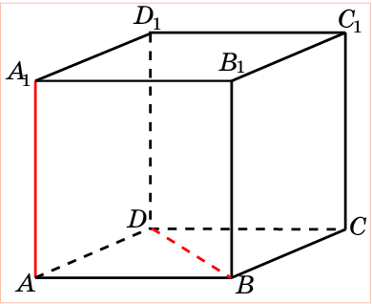
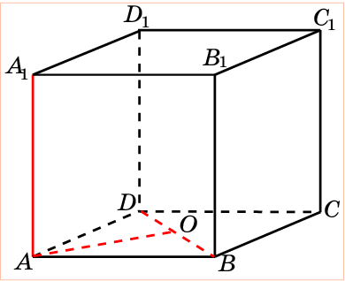
Упражнение 6
В единичном кубе A…D₁ найдите расстояние между прямыми AA₁ и BD.
Решение. Пусть O – середина BD. Искомым расстоянием является длина отрезка AO. Она равна
Ответ:
Notes:
В режиме слайдов ответ появляется после кликанья мышкой.

Slide 12
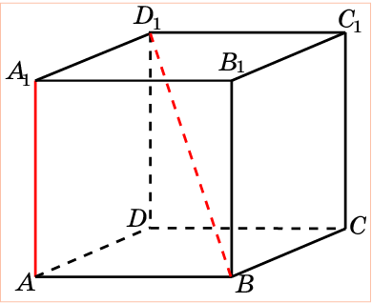
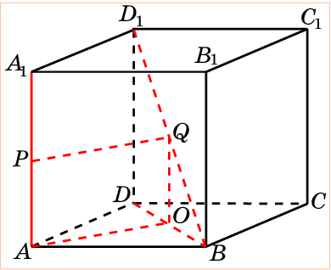
Упражнение 7
В единичном кубе A…D₁ найдите расстояние между прямыми AA₁ и BD₁.
Решение. Пусть P, Q – середины AA₁, BD₁. Искомым расстоянием является длина отрезка PQ. Она равна
Ответ:
Notes:
В режиме слайдов ответ появляется после кликанья мышкой.

Slide 13
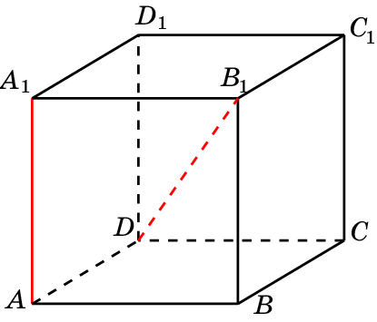
Упражнение 8
В единичном кубе A…D₁ найдите расстояние между прямыми AA₁ и BD₁.
Ответ:
Notes:
В режиме слайдов ответ появляется после кликанья мышкой.

Slide 14
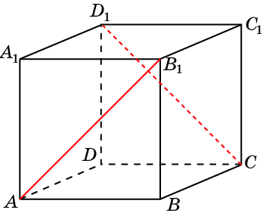
Упражнение 9
В единичном кубе A…D₁ найдите расстояние прямыми AB₁ и CD₁.
Ответ: 1.
Notes:
В режиме слайдов ответ появляется после кликанья мышкой.

Slide 15
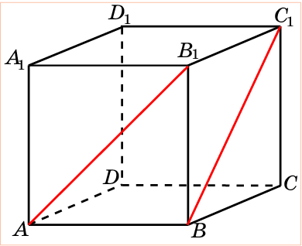
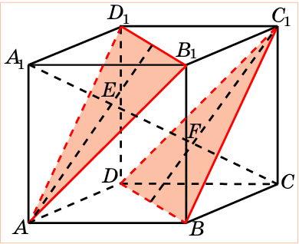
Упражнение 10
В единичном кубе A…D₁ найдите расстояние между прямыми AB₁ и BC₁.
Решение. Искомое расстояние равно расстоянию между параллельными плоскостями AB₁D₁ и BDC₁. Диагональ A₁C перпендикулярна этим плоскостям и делится в точках пересечения на три равные части. Следовательно, искомое расстояние равно длине отрезка EF и равно
Ответ:
Notes:
В режиме слайдов ответ появляется после кликанья мышкой.

Slide 16
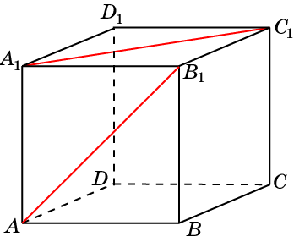
Упражнение 11
В единичном кубе A…D₁ найдите расстояние между прямыми AB₁ и A₁C₁.
Решение аналогично предыдущему.
Ответ:
Notes:
В режиме слайдов ответ появляется после кликанья мышкой.

Slide 17
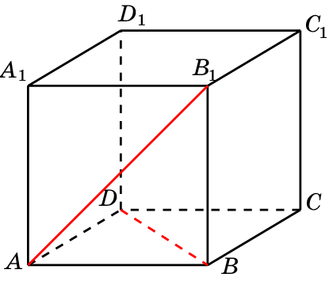
Упражнение 12
В единичном кубе A…D₁ найдите расстояние между прямыми AB₁ и BD.
Решение аналогично предыдущему.
Ответ:
Notes:
В режиме слайдов ответ появляется после кликанья мышкой.

Slide 18
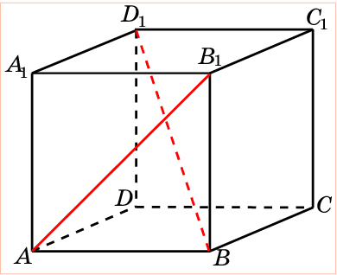
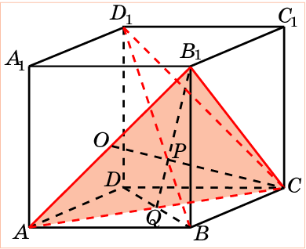
Упражнение 13
В единичном кубе A…D₁ найдите расстояние прямыми AB₁ и BD₁.
Решение. Диагональ BD₁ перпендикулярна плоскости равностороннего треугольника ACB₁ и пересекает его в центре P вписанной в него окружности. Искомое расстояние равно радиусу OP этой окружности.
OP =
Ответ:
Notes:
В режиме слайдов ответ появляется после кликанья мышкой.

Slide 19
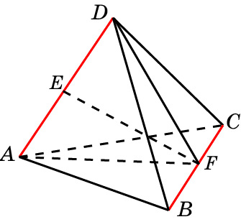
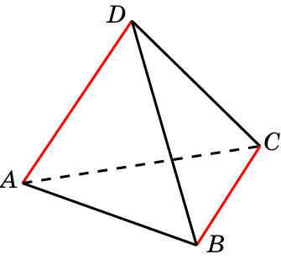
Упражнение 14
В единичном тетраэдре ABCD найдите расстояние между прямыми AD и BC.
Решение. Искомое расстояние равно длине отрезка EF, где E, F – середины ребер AD, BC. В треугольнике ADF AD = 1,
AF = DF = Следовательно, EF =
Ответ:
Notes:
В режиме слайдов ответ появляется после кликанья мышкой.

Slide 20
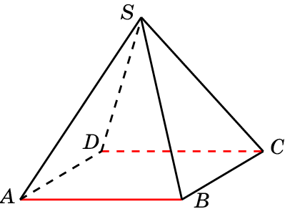
Упражнение 15
В правильной пирамиде SABCD, все ребра которой равны 1, найдите расстояние между прямыми AB и CD.
Ответ: 1.
Notes:
В режиме слайдов ответ появляется после кликанья мышкой.

Slide 21
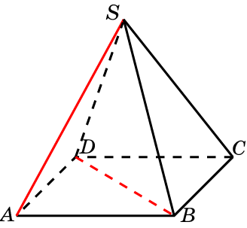
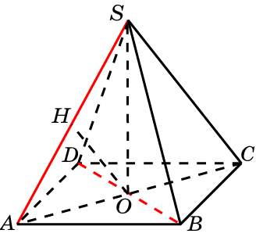
Упражнение 16
В правильной пирамиде SABCD, все ребра которой равны 1, найдите расстояние между прямыми SA и BD.
Решение. Искомое расстояние равно высоте OH треугольника SAO, где O – середина BD. В прямоугольном треугольнике SAO
имеем: SA = 1, AO = SO = Следовательно, OH =
Ответ:
Notes:
В режиме слайдов ответ появляется после кликанья мышкой.

Slide 22
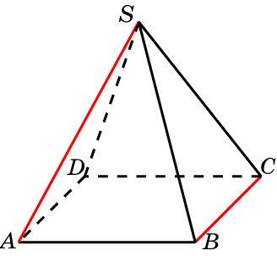
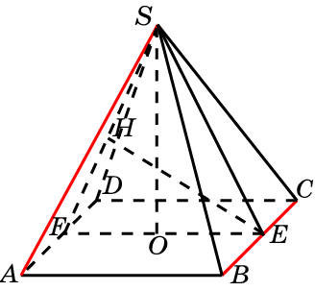
Упражнение 17
В правильной пирамиде SABCD, все ребра которой равны 1, найдите расстояние между прямыми SA и BC.
Решение. Плоскость SAD параллельна прямой BC. Следовательно, искомое расстояние равно расстоянию между прямой BC и плоскостью SAD. Оно равно высоте EH треугольника SEF, где E, F – середины ребер BC, AD. В треугольнике SEF имеем:
EF = 1, SE = SF = Высота SO равна
Следовательно, EH =
Ответ:
Notes:
В режиме слайдов ответ появляется после кликанья мышкой.

Slide 23
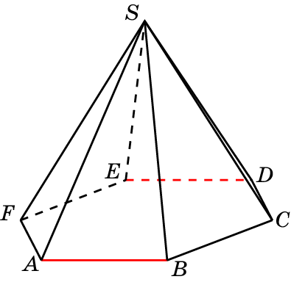
Упражнение 18
В правильной 6-ой пирамиде SABCDEF, стороны основания которой равны 1, найдите расстояние между прямыми AB и DE.
Ответ:
Notes:
В режиме слайдов ответ появляется после кликанья мышкой.

Slide 24
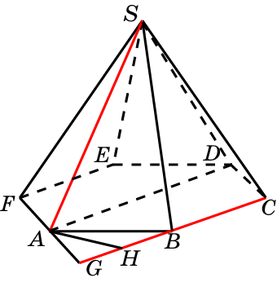
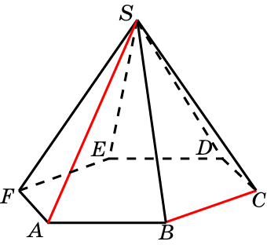
Упражнение 19
В правильной 6-ой пирамиде SABCDEF, боковые ребра которой равны 2, а стороны основания – 1, найдите расстояние между прямыми SA и BC.
Решение: Продолжим ребра BC и AF до пересечения в точке G. Общим перпендикуляром к SA и BC будет высота AH треугольника ABG. Она равна
Ответ:
Notes:
В режиме слайдов ответ появляется после кликанья мышкой.

Slide 25
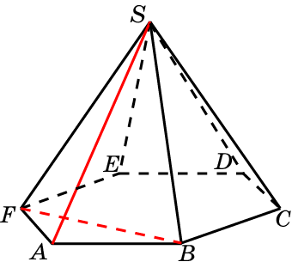
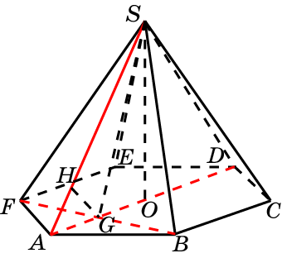
Упражнение 20
В правильной 6-ой пирамиде SABCDEF, боковые ребра которой равны 2, а стороны основания – 1, найдите расстояние между прямыми SA и BF.
Решение: Искомым расстоянием является высота GH треугольника SAG, где G – точка пересечения BF и AD. В треугольнике SAG имеем:
SA = 2, AG = 0,5, высота SO равна
Отсюда находим GH =
Ответ:
Notes:
В режиме слайдов ответ появляется после кликанья мышкой.

Slide 26
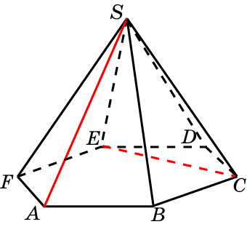
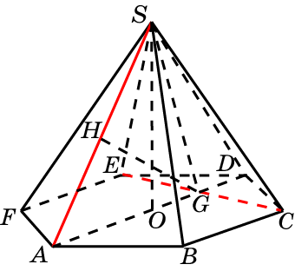
Упражнение 21
В правильной 6-ой пирамиде SABCDEF, боковые ребра которой равны 2, а стороны основания – 1, найдите расстояние между прямыми SA и CE.
Решение: Искомым расстоянием является высота GH треугольника SAG, где G – точка пересечения CE и AD. В треугольнике SAG имеем:
SA = 2, AG = , высота SO равна
Отсюда находим GH =
Ответ:
Notes:
В режиме слайдов ответ появляется после кликанья мышкой.

Slide 27
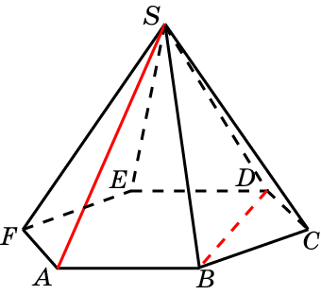
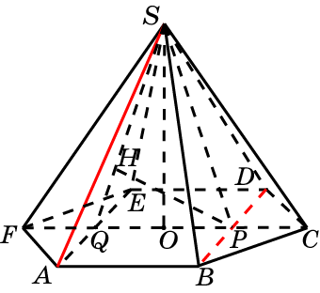
Упражнение 22
В правильной 6-ой пирамиде SABCDEF, боковые ребра которой равны 2, а стороны основания – 1, найдите расстояние между прямыми SA и BD.
Решение: Прямая BD параллельна плоскости SAE. Искомое расстояние равно расстоянию между прямой BD и этой плоскостью и равно высоте PH треугольника SPQ. В этом треугольнике высота SO равна ,
PQ = 1, SP = SQ =
Отсюда находим PH =
Ответ:
Notes:
В режиме слайдов ответ появляется после кликанья мышкой.

Slide 28
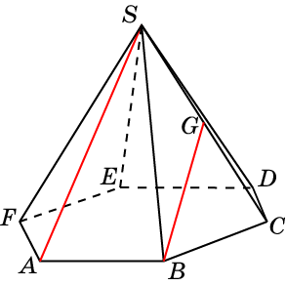
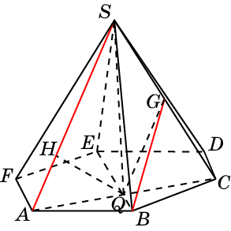
Упражнение 23
В правильной 6-ой пирамиде SABCDEF, боковые ребра которой равны 2, а стороны основания – 1, найдите расстояние между прямыми SA и BG, где G – середина ребра SC.
Решение: Через точку G проведем прямую, параллельную SA. Обозначим Q точку ее пересечения с прямой AC. Искомое расстояние равно высоте QH прямоугольного треугольника ASQ, в котором
AS = 2, AQ = , SQ = .
Отсюда находим
QH =
Ответ:
Notes:
В режиме слайдов ответ появляется после кликанья мышкой.

